Slide 1
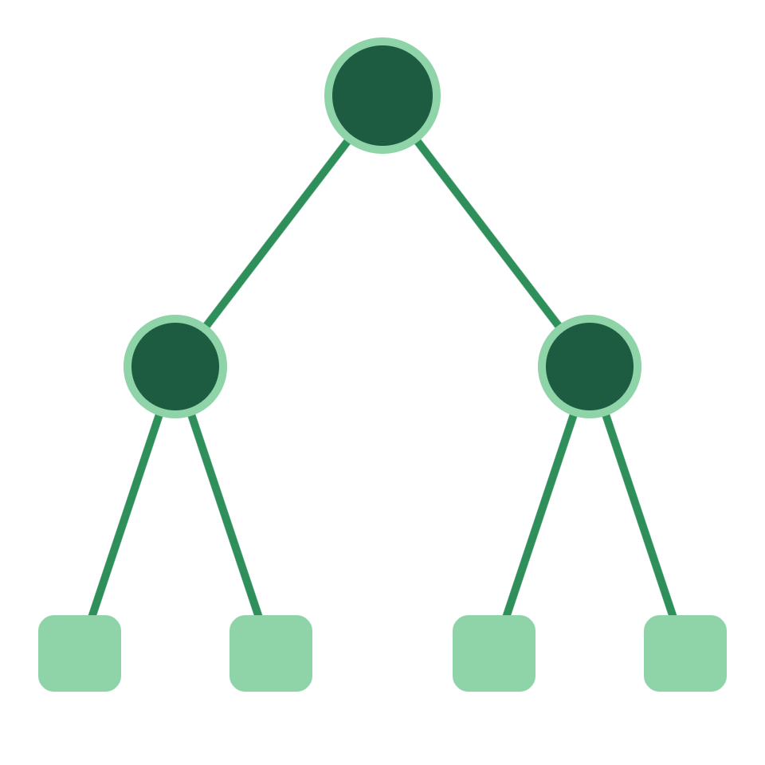
Árboles de decisión y explicabilidad de algoritmos
TEORÍA DE LA INFORMACIÓN · 2026 · GRUPO 10
Baltasar Ortiz · Gonzalo Balderrama · Alejandro Riveros · Octavio Garello
Licenciatura en Ciencias de la Computación — FCEFN, Universidad Nacional de San Juan
Notes:
Expone: Baltasar Ortiz. Buenos días. Somos el Grupo 10 y vamos a presentar el tema «Árboles de decisión y explicabilidad de algoritmos». La exposición sigue un recorrido de lo simple a lo complejo: primero vemos por qué es importante poder explicar un modelo; después estudiamos los árboles de decisión, que son el ejemplo clásico de modelo interpretable y que se construyen con conceptos de la teoría de la información, como la entropía; luego vemos qué pasa cuando se combinan muchos árboles y el modelo se vuelve una caja negra, y qué técnicas existen para explicarlo; y por último mostramos un caso aplicado: un proyecto de investigación de la UNSJ sobre explicabilidad de modelos que reconocen la Lengua de Señas Argentina.

Slide 2

¿Qué es el aprendizaje automático (Machine Learning)?
1 · CONTEXTO
Es una rama de la Inteligencia Artificial en la que la computadora aprende a resolver una tarea a partir de ejemplos, en lugar de seguir reglas escritas a mano por una persona.
1 · Datos
2 · Entrenamiento
3 · Modelo
4 · Predicción
Ejemplos con su respuesta correcta
Un algoritmo busca patrones en los datos
Lo que queda aprendido: las reglas
Responde casos nuevos que nunca vio
Idea clave: las reglas no las escribe nadie, las aprende el modelo. Por eso después hay que poder explicar qué aprendió.
Fuente: apuntes de Inteligencia Artificial, unidad de Ciencia de Datos
Expone: Baltasar Ortiz · 2 / 25
Notes:
Expone: Baltasar Ortiz. Antes de entrar en el tema, aclaremos qué es el aprendizaje automático, o Machine Learning. Es una rama de la Inteligencia Artificial en la que la computadora aprende a resolver una tarea a partir de ejemplos, en lugar de seguir reglas que escribió una persona. El proceso tiene cuatro pasos. Primero, los datos: un conjunto de ejemplos que ya traen la respuesta correcta. Segundo, el entrenamiento: un algoritmo recorre esos ejemplos y busca patrones. Tercero, el modelo: es lo que queda aprendido, una especie de conjunto de reglas. Y cuarto, la predicción: con ese modelo podemos responder casos nuevos que nunca vio. Hay tres palabras que van a aparecer toda la exposición. Los atributos son las características de cada ejemplo; en el ejemplo que va a mostrar Gonzalo, la temperatura y el viento de un día. La clase, o etiqueta, es lo que queremos predecir; en ese ejemplo, qué actividad se hizo ese día. Y el modelo puede ser un árbol de decisión, un ensamble de muchos árboles o una red neuronal. La idea clave es esta: las reglas no las escribe nadie, las aprende el modelo. Y justamente por eso, después necesitamos poder explicar qué fue lo que aprendió. Ese es el problema de esta exposición.

Slide 3

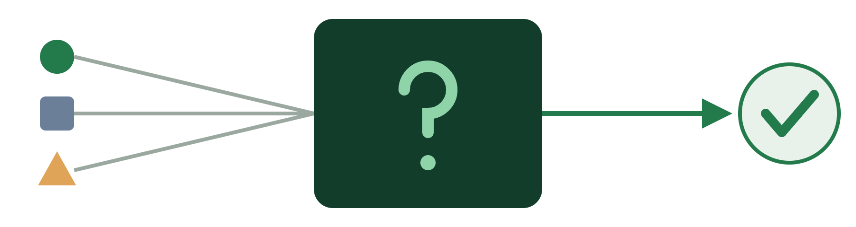


¿Alcanza con que un modelo acierte?
1 · CONTEXTO
Un modelo puede acertar mucho y, aun así, no poder justificar ninguna de sus decisiones.
Confianza
Saber en qué se basa una decisión antes de aceptarla.
Detectar errores
Ver si aprendió patrones reales o atajos engañosos.
Entra un caso → el modelo responde bien → pero no sabemos por qué.
Responsabilidad
Explicabilidad: capacidad de dar razones comprensibles de por qué un modelo produjo un resultado.
Justificar decisiones en salud, crédito o accesibilidad.
Grupo 10 · Árboles de decisión y explicabilidad
Expone: Baltasar Ortiz · 3 / 25
Notes:
Expone: Baltasar Ortiz. La pregunta de partida es si alcanza con que un modelo acierte. Pensemos en un banco que rechaza un crédito o en un sistema que sugiere un diagnóstico: aunque el modelo acierte casi siempre, la persona afectada va a querer saber por qué se tomó esa decisión. El dibujo lo resume: entra un caso, el modelo responde bien, pero lo que pasa adentro es una caja negra. Los modelos más precisos suelen ser los más complejos, y su manera de decidir deja de ser transparente. Por eso aparece el concepto de explicabilidad: la capacidad de dar razones comprensibles de un resultado. Explicar un modelo sirve para tres cosas. Primero, para generar confianza en quien lo usa. Segundo, para detectar errores: a veces un modelo acierta por motivos equivocados, porque se apoya en un detalle irrelevante de los datos. Tercero, por responsabilidad: en salud, crédito o accesibilidad, una decisión automática tiene que poder justificarse.

Slide 4
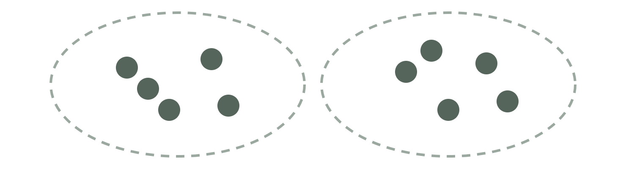
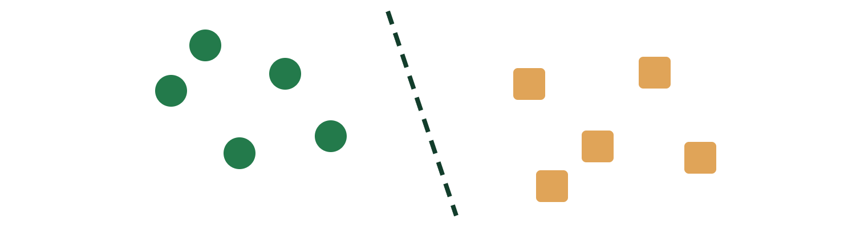
Dónde se ubican los árboles de decisión
1 · CONTEXTO
Aprendizaje no supervisado
Aprendizaje supervisado
Datos sin la respuesta correcta.
Busca grupos o patrones por sí mismo.
Ej.: K-Means, A Priori.
Datos con la respuesta correcta (la clase).
Aprende a predecirla en casos nuevos.
Ej.: Bayes, PRISM, árboles de decisión.
El árbol de decisión es un clasificador supervisado: aprende de ejemplos con su clase y produce reglas legibles.
Fuente: apuntes de Inteligencia Artificial, unidad de Ciencia de Datos
Expone: Baltasar Ortiz · 4 / 25
Notes:
Expone: Baltasar Ortiz. Dentro del aprendizaje automático hay dos grandes familias, y los dibujos muestran la diferencia. A la izquierda, el aprendizaje no supervisado: los datos llegan sin la respuesta correcta, son todos puntos grises, y el algoritmo tiene que encontrar por su cuenta grupos o patrones; el ejemplo típico es K-Means. A la derecha, el aprendizaje supervisado: cada ejemplo viene con su respuesta correcta, que llamamos clase, y por eso los puntos tienen color. El algoritmo aprende a separar las clases para poder predecir casos nuevos. Dentro de los clasificadores supervisados que vimos en Inteligencia Artificial están Bayes, las reglas de inducción con PRISM y los árboles de decisión, que son el tema de hoy. Lo distintivo del árbol es que lo que aprende se puede leer como reglas.

Slide 5


La explicación no es un problema nuevo
1 · CONTEXTO
Sistemas expertos
Aprendizaje automático
Las reglas las escribe un experto (CLIPS).
Muestran la traza de reglas activadas.
Explicar es directo.
Las reglas se aprenden de los datos.
Árbol chico: todavía se puede leer.
Modelo complejo: miles de parámetros, sin traza.
El problema aparece cuando el conocimiento deja de ser escrito por personas y pasa a ser aprendido de los datos.
Grupo 10 · Árboles de decisión y explicabilidad
Expone: Baltasar Ortiz · 5 / 25
Notes:
Expone: Baltasar Ortiz. La necesidad de explicar no es nueva en la inteligencia artificial. Los sistemas expertos que vimos en la materia, por ejemplo los hechos en CLIPS, ya tenían un módulo de explicación: el sistema podía mostrar la traza de las reglas que se activaron y así justificar su conclusión. Eso era sencillo porque las reglas las había escrito un experto humano. Con el aprendizaje automático la situación cambia: las reglas ya no las escribe nadie, las aprende el algoritmo a partir de los datos. Si el modelo es simple, como un árbol de decisión chico, lo que aprendió todavía se puede leer. Pero en los modelos complejos ese conocimiento queda repartido en miles de parámetros y no existe una traza que una persona pueda seguir. Ahí es donde la explicabilidad se convierte en un problema a resolver.

Slide 6
Lo que nos deja el contexto
CONCLUSIÓN DEL BLOQUE 1 · CONTEXTO
1
Que un modelo acierte no alcanza: también tiene que poder explicar por qué decide.
2
El árbol de decisión es un clasificador supervisado: aprende de ejemplos que traen la respuesta correcta.
3
Su gran ventaja: lo que aprende se puede leer como reglas SI … ENTONCES.
PREGUNTA PARA EL BLOQUE 2
¿Cómo aprende el árbol esas reglas a partir de los datos?
Sigue: Gonzalo Balderrama
Expone: Baltasar Ortiz · 6 / 25
Notes:
Expone: Baltasar Ortiz. Para cerrar este primer bloque, nos quedamos con tres ideas. Primero, que un modelo acierte no alcanza: también tiene que poder explicar por qué decide lo que decide. Segundo, el árbol de decisión es un clasificador supervisado, es decir, aprende de ejemplos que ya traen la respuesta correcta. Tercero, su gran ventaja es que lo que aprende se puede leer como reglas del tipo SI … ENTONCES. Queda una pregunta abierta, que es la que responde el próximo bloque: ¿cómo hace el árbol para aprender esas reglas a partir de los datos? Para eso le paso la palabra a Gonzalo.

Slide 7




¿Qué es un árbol de decisión?
2 · ÁRBOLES DE DECISIÓN
¿Llueve?
Es un modelo que clasifica un caso mediante una secuencia de preguntas sobre sus atributos. Cada respuesta conduce por una rama distinta hasta llegar a una conclusión.
Sí
No
Nodo raíz: la primera pregunta, sobre el atributo más informativo.
Nodos internos: preguntas sucesivas sobre otros atributos.
Ramas: cada respuesta posible a la pregunta del nodo.
Hojas: la clase que el modelo predice.
¿Viento fuerte?
Casa
Sí
No
Cada camino de la raíz a una hoja equivale a una regla SI … ENTONCES.
Básquet
Fútbol
Grupo 10 · Árboles de decisión y explicabilidad
Expone: Gonzalo Balderrama · 7 / 25
Notes:
Expone: Gonzalo Balderrama. Un árbol de decisión es un modelo que clasifica un caso haciéndole una serie de preguntas sobre sus atributos. Se parece a un diagrama de flujo. Arriba está el nodo raíz, que es la primera pregunta. Según la respuesta, se baja por una rama hasta otro nodo con una nueva pregunta, y así hasta llegar a una hoja, que indica la clase que se predice. En el ejemplo de la derecha, que es ilustrativo, se decide qué actividad hacer: si llueve, la respuesta es quedarse en casa; si no llueve, se pregunta si hay viento fuerte, y según eso se juega al básquet o al fútbol. La propiedad más importante del árbol es que cada camino desde la raíz hasta una hoja se puede escribir como una regla del tipo SI … ENTONCES. Por ejemplo: SI no llueve Y hay viento fuerte ENTONCES básquet. Por eso decimos que es un modelo interpretable: la explicación es el propio modelo. La pregunta que sigue es cómo decide el algoritmo qué preguntar primero.

Slide 8
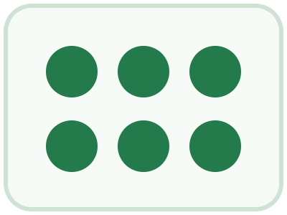
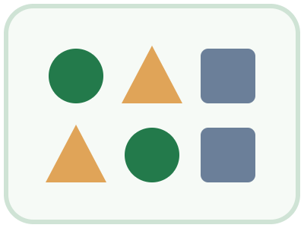
¿Cómo elige qué preguntar? La entropía
2 · ÁRBOLES DE DECISIÓN
En cada nodo, el árbol pregunta por el atributo que más reduce la incertidumbre. Esa incertidumbre se mide con la entropía de Shannon:
H = 0 bits
Todos de la misma clase: grupo puro, se vuelve hoja.
H(S) = − Σ pᵢ · log₂ pᵢ
H máxima = log₂ k
pᵢ = proporción de ejemplos de la clase i. Se mide en bits.
Las k clases en igual proporción: incertidumbre total.
Es la misma entropía de esta materia: cuántos bits nos faltan, en promedio, para saber la clase.
Grupo 10 · Árboles de decisión y explicabilidad
Expone: Gonzalo Balderrama · 8 / 25
Notes:
Expone: Gonzalo Balderrama. Para construir el árbol vamos a usar el algoritmo ID3, propuesto por Quinlan en 1986. Construye el árbol desde la raíz hacia abajo y, en cada nodo, tiene que elegir qué atributo preguntar: elige el que más reduzca la incertidumbre sobre la clase. Y para medir la incertidumbre usa exactamente la entropía de Shannon que vemos en esta materia: H de S es igual a menos la sumatoria de p sub i por logaritmo en base dos de p sub i, donde p sub i es la proporción de ejemplos de cada clase. Los dos dibujos muestran los casos extremos. Arriba, un grupo puro: todos los ejemplos son de la misma clase, la entropía vale cero, no hay nada que averiguar y ese nodo se convierte en hoja. Abajo, un grupo mezclado con las clases en igual proporción: la entropía es máxima, logaritmo en base dos de la cantidad de clases. La interpretación es la misma que en compresión: la entropía es la cantidad media de información, en bits, que nos falta para conocer la clase de un ejemplo.

Slide 9
Ganancia de información y algoritmo ID3
2 · ÁRBOLES DE DECISIÓN
¿Por qué la ganancia?
¿Por qué usamos ID3?
La entropía mide la mezcla de un grupo.
La ganancia compara: cuánto baja la mezcla al preguntar.
Es el más didáctico: usa la entropía de Shannon y se calcula a mano.
Ganancia = H(antes) − H(después)
Calcular la ganancia de cada atributo.
Preguntar por el de mayor ganancia.
Repetir en cada rama hasta que H = 0.
H(después) es el promedio de los subgrupos, ponderado por su tamaño.
La mejor pregunta es la que deja los grupos menos mezclados.
Variantes con la misma idea: C4.5 (razón de ganancia) y CART (Gini)
Expone: Gonzalo Balderrama · 9 / 25
Notes:
Expone: Gonzalo Balderrama. La entropía nos dice cuán mezclado está un grupo, pero sola no alcanza para elegir una pregunta: necesitamos comparar. ¿Cuánta mezcla había antes de preguntar y cuánta queda después? Esa diferencia es la ganancia de información: la entropía antes de preguntar menos la entropía que queda en los subgrupos, promediada según cuántos ejemplos van a cada uno. Por eso usamos la ganancia: nos dice cuánta incertidumbre elimina cada pregunta, y así podemos compararlas. Para construir el árbol usamos el algoritmo ID3 porque es el más didáctico: usa directamente la entropía de Shannon que vemos en esta materia y se puede calcular a mano. Existen versiones más modernas, como C4.5 o CART, que usa el índice de Gini, pero siguen la misma idea. ID3 hace tres cosas: calcula la ganancia de cada atributo, pregunta por el de mayor ganancia y repite en cada rama hasta que los grupos quedan puros. En palabras simples: la mejor pregunta es la que deja los grupos menos mezclados. Veámoslo con un ejemplo.

Slide 10

Ejemplo: los datos y la entropía inicial
2 · EJEMPLO
Día | Temperatura | Viento | Actividad
1 | Agradable | Fuerte | Básquet
2 | Frío | Suave | Casa
3 | Frío | Fuerte | Casa
4 | Caluroso | Suave | Fútbol
5 | Caluroso | Suave | Fútbol
6 | Caluroso | Fuerte | Básquet
Antes de preguntar
2 Básquet · 2 Casa · 2 Fútbol
H = −3 · (2/6) · log₂(2/6)
1,58 bits
Es el máximo con 3 clases: no sabemos nada.
6 días tomados de la tabla del método PRISM (apuntes de IA)
Expone: Gonzalo Balderrama · 10 / 25
Notes:
Expone: Gonzalo Balderrama. Para el ejemplo usamos seis días de la tabla del método PRISM de los apuntes de Inteligencia Artificial, con dos atributos: la temperatura y el viento. La clase es la actividad que se hizo ese día. Hay dos días de básquet, dos de casa y dos de fútbol, como muestran las figuras. Antes de preguntar nada, la entropía es menos tres veces dos sextos por logaritmo en base dos de dos sextos, que da 1,58 bits. Es el máximo posible con tres clases: las tres actividades son igual de probables y no sabemos nada. Ahora tenemos que decidir qué preguntar primero: ¿la temperatura o el viento?

Slide 11
Resultados: ¿qué pregunta conviene?
2 · EJEMPLO
Preguntar por la Temperatura
Preguntar por el Viento
Frío → 2 Casa · H = 0
Agradable → 1 Básquet · H = 0
Caluroso → 2 Fútbol, 1 Básquet · H = 0,92
Fuerte → 2 Básquet, 1 Casa · H = 0,92
Suave → 2 Fútbol, 1 Casa · H = 0,92
1,58 − 0,46 =
1,58 − 0,92 =
1,12 bits
0,67 bits
Gana la Temperatura: deja dos grupos puros. Por eso es la primera pregunta del árbol (la raíz).
Ganancia = H(antes) − H(después). Valores en bits.
Expone: Gonzalo Balderrama · 11 / 25
Notes:
Expone: Gonzalo Balderrama. Probamos las dos preguntas posibles. Si preguntamos por la temperatura: los días fríos son todos casa, un grupo puro con entropía cero; el día agradable es básquet, también puro; y solo los calurosos quedan mezclados, dos de fútbol y uno de básquet, con entropía 0,92. Ese grupo tiene la mitad de los días, así que la entropía que queda es la mitad de 0,92, o sea 0,46. La ganancia es 1,58 menos 0,46: 1,12 bits. Si preguntamos por el viento: los dos grupos quedan mezclados, cada uno con entropía 0,92, así que queda 0,92 y la ganancia es solo 0,67 bits. Gana la temperatura, porque deja dos grupos puros: es la pregunta que más ordena los datos. Por eso es la raíz del árbol. Eso es lo que hace la entropía en el árbol: mide cuán mezclado queda cada grupo para elegir la mejor pregunta.

Slide 12
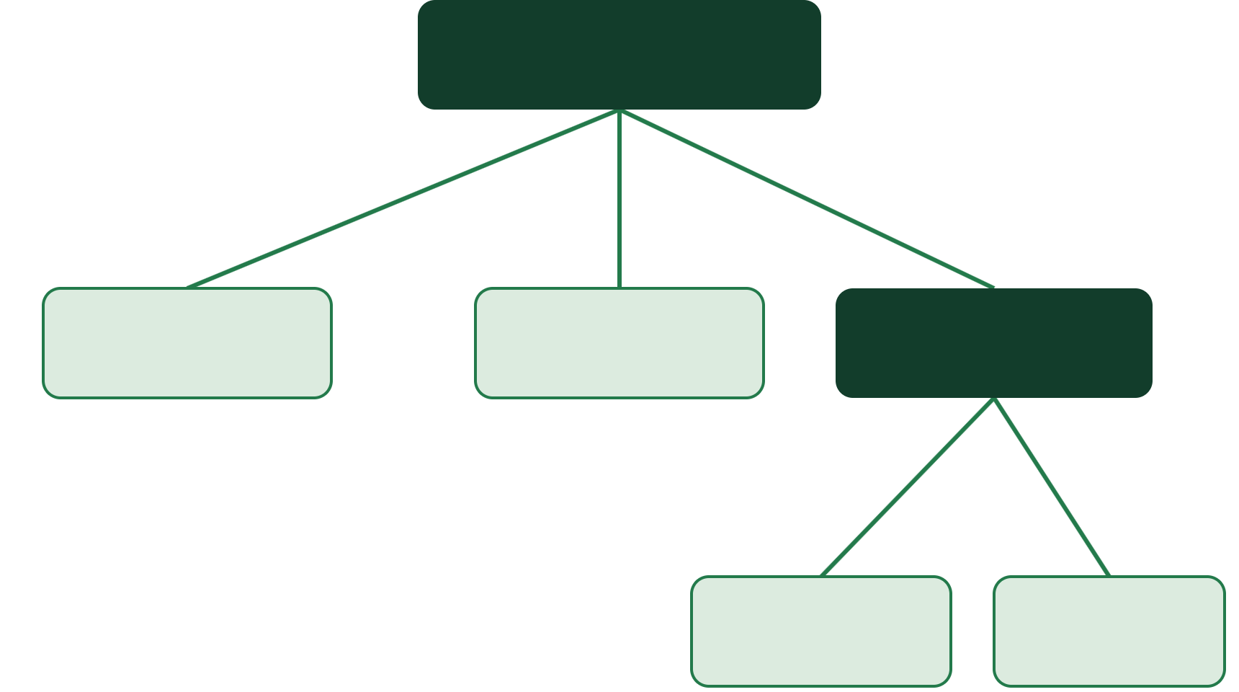
Resultado: el árbol del ejemplo
2 · EJEMPLO
¿Temperatura?
Frío
Caluroso
Se lee como 4 reglas
Agradable
SI Frío → Casa
Casa
Básquet
¿Viento?
SI Agradable → Básquet
SI Caluroso Y Viento Fuerte → Básquet
Fuerte
Suave
SI Caluroso Y Viento Suave → Fútbol
Básquet
Fútbol
Paso 2 (rama Caluroso): el Viento deja todo puro, ganancia 0,92
Expone: Gonzalo Balderrama · 12 / 25
Notes:
Expone: Gonzalo Balderrama. Este es el árbol que resulta. Con la temperatura como raíz, las ramas de frío y agradable ya son puras: se convierten directamente en hojas, casa y básquet. Solo queda mezclada la rama de caluroso, con dos días de fútbol y uno de básquet, entropía 0,92. Ahí repetimos el cálculo con el viento: con viento fuerte queda solo básquet y con viento suave solo fútbol. Los dos grupos son puros, la ganancia es 0,92 bits, y como ya no queda nada mezclado el árbol termina. El resultado se lee como cuatro reglas: si hace frío, casa; si está agradable, básquet; si hace calor y hay viento fuerte, básquet; y si hace calor con viento suave, fútbol. Cualquiera puede leer por qué el árbol decide lo que decide.

Slide 13
Lo que nos deja el árbol de decisión
CONCLUSIÓN DEL BLOQUE 2 · ÁRBOLES DE DECISIÓN
1
El árbol usa la entropía para elegir sus preguntas: primero pregunta lo que más ordena los datos.
2
El resultado es una caja blanca: cada predicción es una regla que cualquiera puede leer.
3
Pero un árbol solo es simple y frágil: con pocos datos, un día distinto puede cambiar sus reglas.
PREGUNTA PARA EL BLOQUE 3
¿Qué pasa cuando, para predecir mejor, usamos cientos de árboles?
Sigue: Alejandro Riveros
Expone: Gonzalo Balderrama · 13 / 25
Notes:
Expone: Gonzalo Balderrama. Para cerrar este bloque, tres ideas. Primero, el árbol aprende sus reglas usando la entropía: en cada paso pregunta por el atributo que más ordena los datos, es decir, el que más reduce la incertidumbre, como vimos con la temperatura. Segundo, el resultado es lo que se llama una caja blanca: cada predicción es una regla que cualquiera puede leer y verificar. Tercero, un árbol solo es simple y frágil: con pocos datos, como en nuestro ejemplo de seis días, alcanza con que un día sea distinto para que cambien las reglas. Eso deja abierta la pregunta del próximo bloque: ¿qué pasa cuando, para predecir mejor, usamos cientos de árboles juntos? Le paso la palabra a Alejandro.

Slide 14

Del árbol al ensamble
3 · EXPLICABILIDAD
1 · El problema
2 · La solución
3 · El precio
Un árbol solo es frágil
Combinar muchos árboles
Ya no se puede leer
Sobreajuste: memoriza los datos y falla con casos nuevos.
Inestabilidad: con datos un poco distintos, sale otro árbol.
Precisión limitada frente a modelos más complejos.
Random Forest: árboles en paralelo, cada uno con datos al azar; votan.
XGBoost: árboles en secuencia; cada uno corrige el error del anterior y se suman.
Un árbol se sigue con el dedo. Cientos de árboles combinados, no: el modelo predice mejor, pero se vuelve una caja negra.
Random Forest: Breiman (2001) · XGBoost: Chen y Guestrin (2016)
Expone: Alejandro Riveros · 14 / 25
Notes:
Expone: Alejandro Riveros. Gonzalo nos dejó con un árbol que se lee fácil, pero que es frágil. Este bloque cuenta una sola historia en tres pasos. El problema: un árbol solo tiende a sobreajustarse, o sea, memoriza los datos de entrenamiento y falla con casos nuevos; además es inestable, porque con datos apenas distintos sale otro árbol; y su precisión es limitada. La solución más usada es combinar muchos árboles, lo que se llama un ensamble. Random Forest entrena muchos árboles en paralelo, cada uno con una parte de los datos elegida al azar, y decide por votación. XGBoost entrena los árboles en secuencia: cada árbol nuevo corrige el error que dejaron los anteriores, y la predicción final es la suma de todos. Pero hay un precio: un árbol se puede seguir con el dedo, cientos de árboles combinados no. El modelo predice mejor, pero se vuelve una caja negra. Fíjense que cada uno de esos árboles elige sus preguntas igual que en el ejemplo de Gonzalo; el problema no es cómo se construye cada árbol, sino que son demasiados para leerlos.

Slide 15
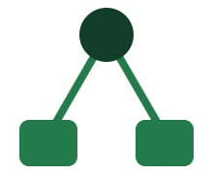
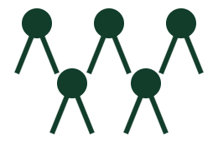
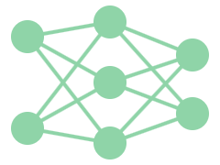
Caja blanca y caja negra
3 · EXPLICABILIDAD
Árbol de decisión
Ensambles
Redes neuronales
Se lee entero.
Random Forest, XGBoost.
LSTM.
← Más fácil de entender
Más preciso, pero más difícil de entender →
Caja blanca = interpretable
Caja negra = necesita explicarse
Su estructura ya es la explicación.
Hace falta una técnica externa (post-hoc).
La IA Explicable (XAI) reúne esas técnicas: abren la caja negra sin cambiar el modelo.
XGBoost y LSTM: los modelos del proyecto de Octavio
Expone: Alejandro Riveros · 15 / 25
Notes:
Expone: Alejandro Riveros. Para entender qué significa caja blanca y caja negra, ordenemos los modelos según cuánto se pueden entender. En un extremo está el árbol de decisión que mostró Gonzalo: es uno solo y se puede leer entero. En el medio están los ensambles, como Random Forest y XGBoost, que son cientos de árboles combinados. Y en el otro extremo, las redes neuronales, como la LSTM, con miles de parámetros. Hacia la derecha los modelos suelen ser más precisos, pero cada vez más difíciles de entender. Fíjense que XGBoost y la LSTM son justamente los dos modelos del proyecto que va a presentar Octavio, y están del lado difícil. A los modelos como el árbol los llamamos caja blanca o interpretables: su estructura ya es la explicación. A los otros, caja negra: no se pueden seguir por dentro, y para entender sus decisiones hace falta una técnica externa que se aplica después de entrenar; a eso se le dice post-hoc. Ese conjunto de técnicas se llama Inteligencia Artificial Explicable, o XAI: abren la caja negra sin modificar el modelo. Si preguntan: no siempre el modelo más complejo es el más preciso; es una tendencia general, no una regla.

Slide 16
Cómo se abre la caja negra: cuatro técnicas
3 · EXPLICABILIDAD
Importancia de variables
Global
SHAP
Local y global
«¿Qué variables usa más el modelo?»
«¿Cuánto aportó cada variable a esta predicción?»
Mide cuánto aporta cada variable a las divisiones de los árboles.
Reparte el resultado entre las variables, con los valores de Shapley de la teoría de juegos.
LIME
Local
Contrafactuales
Local
«¿Qué pesó en este caso puntual?»
«¿Qué tendría que cambiar para obtener otro resultado?»
Imita al modelo cerca del caso con un modelo simple. Puede variar entre ejecuciones.
Busca el cambio mínimo en las variables que cambia la predicción.
Global = explica el modelo completo. Local = explica una sola predicción.
Ribeiro et al. (2016) · Lundberg y Lee (2017) · Wachter et al. (2018)
Expone: Alejandro Riveros · 16 / 25
Notes:
Expone: Alejandro Riveros. Estas son las cuatro técnicas más usadas para abrir una caja negra. La forma más fácil de recordarlas es por la pregunta que responde cada una. La importancia de variables responde «¿qué variables usa más el modelo en general?»: en los árboles se calcula sumando cuánto aporta cada variable a las divisiones; es una explicación global, del modelo completo. SHAP responde «¿cuánto aportó cada variable a esta predicción en particular?»: reparte el resultado entre las variables usando los valores de Shapley, que vienen de la teoría de juegos; sirve para un caso y, promediando, para el modelo completo. LIME responde «¿qué pesó en este caso puntual?»: imita al modelo complejo cerca de ese caso con un modelo simple; su punto débil es que puede dar resultados distintos en cada ejecución. Y los contrafactuales responden «¿qué tendría que cambiar para obtener otro resultado?», buscando el cambio mínimo. Global significa que explica todo el modelo; local, una sola predicción. Como cada una responde una pregunta distinta, pueden no coincidir. Veamos una aplicada.

Slide 17
Ejemplo: SHAP explica una predicción
3 · EJEMPLO
Un XGBoost predice Básquet para un día Caluroso con Viento Fuerte. ¿Por qué?
Valor base
predicción = valor base + aportes
Viento = Fuerte
+
Temperatura = Caluroso
−
Valor base: lo que predice en promedio.
Aporte +: empuja hacia Básquet. Aporte −: lo aleja.
Predicción: Básquet
=
Esquema ilustrativo. Verde: a favor. Naranja: en contra.
Aunque sea una caja negra, SHAP dice qué variables pesaron y hacia dónde, como leer un árbol.
En árboles se calcula exacto con TreeSHAP (Lundberg et al., 2020)
Expone: Alejandro Riveros · 17 / 25
Notes:
Expone: Alejandro Riveros. Para que se vea cómo funciona, volvamos al ejemplo del clima. Supongamos que en lugar de un árbol entrenamos un XGBoost con esos mismos datos, y para un día caluroso con viento fuerte el modelo predice básquet. Como son cientos de árboles, no podemos leerlo. SHAP resuelve esto descomponiendo la predicción: parte de un valor base, que es lo que el modelo predice en promedio, y le suma el aporte de cada variable. En el gráfico, que es un esquema ilustrativo, el viento fuerte empuja hacia básquet, y el calor empuja un poco en contra, porque en los días calurosos se suele jugar al fútbol. La suma de todo da la predicción final. Es lo mismo que nos decía la rama del árbol de Gonzalo, pero obtenido desde afuera de una caja negra. Para modelos de árboles existe una versión llamada TreeSHAP, que calcula estos aportes de forma exacta y rápida; por eso es la más usada con XGBoost. La conclusión: aunque el modelo sea una caja negra, SHAP nos dice qué variables pesaron y hacia dónde.

Slide 18
Lo que nos deja la explicabilidad
CONCLUSIÓN DEL BLOQUE 3 · EXPLICABILIDAD
1
Combinar muchos árboles (Random Forest, XGBoost) predice mejor, pero el modelo se vuelve una caja negra.
2
La XAI la abre con técnicas aplicadas después de entrenar: importancia de variables, SHAP, LIME y contrafactuales.
3
Cada técnica responde una pregunta distinta y, sobre el mismo modelo, pueden no coincidir.
PREGUNTA PARA EL BLOQUE 4
Entonces, ¿qué técnica conviene usar? Lo estudia un proyecto real de la UNSJ.
Sigue: Octavio Garello
Expone: Alejandro Riveros · 18 / 25
Notes:
Expone: Alejandro Riveros. Para cerrar este bloque, tres ideas. Primero, combinar muchos árboles, como hacen Random Forest y XGBoost, mejora mucho la predicción, pero el modelo deja de poder leerse: se vuelve una caja negra. Segundo, la inteligencia artificial explicable permite abrir esa caja negra con técnicas que se aplican después de entrenar: importancia de variables, SHAP, LIME y contrafactuales. Tercero, cada técnica responde una pregunta distinta, y por eso sobre el mismo modelo pueden dar explicaciones que no coinciden. La pregunta que queda es práctica: entonces, ¿qué técnica conviene usar? Eso es justamente lo que estudia el proyecto de investigación que va a presentar Octavio.

Slide 19
Explicabilidad en Lengua de Señas Argentina
4 · CASO APLICADO
Se enmarca en el proyecto Machine Learning y Deep Learning aplicado a la interpretación de la LSA y se vincula con el proyecto vigente de interpretación y animación automática de LSA mediante IA y síntesis de movimiento 3D.
Objetivo general
Analizar y comparar métodos de interpretabilidad y explicabilidad aplicados a los modelos XGBoost y LSTM del proyecto de LSA, para establecer criterios de selección de técnicas de explicación.
XGBoost
LSTM
Ensamble de árboles de decisión por gradient boosting(potenciador de gradiante). Es el puente directo con lo expuesto: árbol → ensamble → caja negra.
Red neuronal recurrente que aprende de secuencias. Es adecuada para las señas, que son movimientos que se desarrollan en el tiempo.
No se desarrollan modelos nuevos: se explican los ya entrenados en el proyecto LSA.
Expone: Octavio Garello · 19 / 25
Notes:
Expone: Octavio Garello. Para cerrar con un caso concreto, voy a presentar el proyecto de beca de investigación en el que estoy trabajando en la facultad, dirigido por María Isabel Masanet y codirigido por Fabrizio Amaya, con la colaboración de Silvia Sáez como especialista en Lengua de Señas Argentina. El proyecto se enmarca en una línea de investigación de la UNSJ que usa Machine Learning y Deep Learning para interpretar la Lengua de Señas Argentina, y se vincula con un proyecto vigente que busca interpretar y animar automáticamente la LSA. En esos proyectos ya se entrenaron modelos que reconocen señas, y el problema que abordamos es justamente el de esta exposición: esos modelos funcionan, pero no sabemos bien cómo deciden. El objetivo es comparar distintas técnicas de explicabilidad sobre dos modelos. El primero es XGBoost, que, como explicó Alejandro, es un ensamble de árboles de decisión: es la conexión directa con el tema. El segundo es una LSTM, una red neuronal recurrente que procesa secuencias, lo cual es natural para las señas porque son movimientos en el tiempo. Es importante aclarar que el proyecto no busca crear modelos nuevos, sino explicar los que ya existen.

Slide 20
Dónde se usa cada parte en el proyecto
4 · CASO APLICADO
Bloque 1 · Baltasar
Bloque 2 · Gonzalo
Bloque 3 · Alejandro
Bloque 4 · El proyecto
Por qué explicar
Árboles y entropía
Caja negra y XAI
Comparar las técnicas
El sistema es para la comunidad sorda: tiene que justificar cada seña que reconoce y mostrar por qué confunde otras.
XGBoost está hecho de árboles que eligen sus divisiones según cuánto mejoran, como en el ejemplo del clima. De ahí sale su importancia de variables.
XGBoost y la LSTM son cajas negras. A los dos se les aplican las cuatro técnicas; en XGBoost, SHAP usa TreeSHAP.
Como las técnicas pueden no coincidir, el proyecto las compara sobre los dos modelos para saber cuál conviene en cada caso.
Grupo 10 · Árboles de decisión y explicabilidad
Expone: Octavio Garello · 20 / 25
Notes:
Expone: Octavio Garello. Ahora quiero mostrar que todo lo que explicaron mis compañeros aparece en el proyecto. Del primer bloque, Baltasar explicó por qué hay que poder explicar un modelo. En nuestro caso eso es concreto: el sistema está pensado para la comunidad sorda, así que tiene que poder justificar cada seña que reconoce y mostrar por qué confunde otras. Del segundo bloque, Gonzalo mostró cómo un árbol elige sus preguntas según cuánto ordenan los datos. XGBoost, el primer modelo del proyecto, está hecho justamente de árboles que eligen sus divisiones según cuánto mejoran la predicción; la medida no es exactamente la entropía sino la reducción de error, pero la idea es la misma. De esas divisiones sale la importancia de variables. Del tercer bloque, Alejandro explicó que un ensamble es una caja negra y presentó las cuatro técnicas para abrirla. XGBoost y la LSTM son cajas negras, y a los dos les aplicamos esas técnicas; en el caso de XGBoost, SHAP se calcula con TreeSHAP. Y como las técnicas pueden no coincidir, que fue la pregunta con la que cerró Alejandro, el proyecto las compara para saber cuál conviene usar en cada caso.

Slide 21
Metodología: aplicar y comparar técnicas
4 · CASO APLICADO
Paso 1
Paso 2
Paso 3
Paso 4
Revisión bibliográfica sobre XAI
Preparación de datos y modelos
Aplicación de las cuatro técnicas
Comparación y matriz de resultados
Criterio de evaluación | Pregunta que responde
Fidelidad | ¿La explicación refleja lo que realmente hace el modelo?
Estabilidad | ¿Se mantiene ante pequeñas variaciones de la entrada?
Costo computacional | ¿Cuánto tiempo y cuántos recursos requiere?
Alcance | ¿Explica casos individuales, el modelo completo o ambos?
Interpretabilidad | ¿Una persona puede entenderla con facilidad?
Resultado esperado: una matriz modelo × técnica × criterio y recomendaciones para elegir la técnica adecuada según el modelo y el problema.
Grupo 10 · Árboles de decisión y explicabilidad
Expone: Octavio Garello · 21 / 25
Notes:
Expone: Octavio Garello. La metodología es experimental y comparativa, en cuatro pasos. Primero, una revisión bibliográfica sobre XAI y sobre las técnicas aplicables a modelos de árboles y a redes neuronales. Segundo, la preparación de los datos y de los dos modelos en condiciones reproducibles, para que las comparaciones sean justas. Tercero, la aplicación de las cuatro técnicas que vimos: importancia de variables, SHAP, LIME y contrafactuales, tanto a nivel global como local. Y cuarto, la comparación de los resultados. Como cada técnica puede dar una explicación diferente, no alcanza con aplicarlas: hay que evaluarlas. Para eso se usan cinco criterios. La fidelidad indica si la explicación refleja lo que el modelo realmente hace. La estabilidad, si la explicación se mantiene cuando la entrada cambia un poco; por ejemplo, LIME puede dar resultados distintos en cada ejecución. El costo computacional mide cuánto tarda. El alcance indica si explica casos individuales, el modelo completo o ambos. Y la interpretabilidad, si una persona realmente la entiende. Con todo esto se arma una matriz comparativa y un conjunto de recomendaciones.

Slide 22



¿Qué aporta la explicabilidad en este caso?
4 · CASO APLICADO
Entender el reconocimiento
Diagnosticar errores
Generar confianza
Identificar en qué variables del gesto se apoya el modelo para reconocer cada seña.
Analizar por qué el modelo confunde señas parecidas y si aprendió patrones relevantes o casuales.
Un sistema pensado para la comunidad sorda debe poder justificar sus resultados ante usuarios y especialistas en LSA.
Conclusión del caso
Explicar los modelos es lo que permite usar el sistema de LSA con confianza. Comparar las técnicas es lo que permite elegir bien cómo explicarlos.
Grupo 10 · Árboles de decisión y explicabilidad
Expone: Octavio Garello · 22 / 25
Notes:
Expone: Octavio Garello. ¿Para qué sirve explicar estos modelos en el caso de la Lengua de Señas? En primer lugar, para entender el reconocimiento: saber en qué características del gesto se apoya el modelo para identificar cada seña. En segundo lugar, para diagnosticar errores: si el modelo confunde dos señas parecidas, la explicación ayuda a ver por qué, y también a detectar si aprendió algo relevante o una casualidad de los datos de entrenamiento. Y en tercer lugar, para generar confianza: es un sistema pensado para la comunidad sorda, y tanto los usuarios como los especialistas en LSA necesitan poder entender y validar sus resultados. Como conclusión del caso: explicar los modelos es lo que permite usar el sistema con confianza, y comparar las técnicas es lo que permite elegir bien cómo explicarlos.

Slide 23
Conclusiones
CIERRE
1
Un árbol de decisión es interpretable por diseño: cada predicción es un camino de reglas que se puede leer.
2
Su construcción se basa en la teoría de la información: elige las preguntas que más reducen la entropía.
3
Los ensambles de árboles (Random Forest, XGBoost) ganan precisión, pero pierden esa transparencia.
4
Las técnicas de XAI (importancia de variables, SHAP, LIME, contrafactuales) permiten recuperar explicaciones globales y locales.
5
No existe una técnica mejor en todos los casos: depende del modelo, del problema y de quién necesita la explicación. Ese es el objetivo del proyecto de LSA.
Grupo 10 · Árboles de decisión y explicabilidad
Expone: Octavio Garello · 23 / 25
Notes:
Expone: Octavio Garello. Para cerrar, resumimos las ideas principales. Primero, el árbol de decisión es un modelo interpretable por diseño: cada predicción es un camino de reglas que cualquiera puede seguir. Segundo, la construcción del árbol se apoya directamente en la teoría de la información: en cada paso se elige la pregunta que más reduce la entropía, es decir, la que más información aporta. Tercero, cuando combinamos muchos árboles en un ensamble, como Random Forest o XGBoost, ganamos precisión, pero perdemos la transparencia: el modelo se vuelve una caja negra. Cuarto, las técnicas de inteligencia artificial explicable, como la importancia de variables, SHAP, LIME y los contrafactuales, permiten recuperar explicaciones, tanto del comportamiento general del modelo como de casos puntuales. Y quinto, no hay una técnica que sea la mejor siempre: la elección depende del modelo, del problema y de quién va a usar la explicación. Determinar criterios para elegirla es justamente lo que busca el proyecto sobre Lengua de Señas Argentina.

Slide 24
Bibliografía
CIERRE
Quinlan, J. R. (1986). Induction of decision trees. Machine Learning, 1(1), 81–106.
Wachter, S., Mittelstadt, B., y Russell, C. (2018). Counterfactual explanations without opening the black box. Harvard Journal of Law and Technology, 31(2).
Breiman, L. (2001). Random forests. Machine Learning, 45(1), 5–32.
Chen, T., y Guestrin, C. (2016). XGBoost: A scalable tree boosting system. Proceedings of KDD 2016.
Barredo Arrieta, A., et al. (2020). Explainable Artificial Intelligence (XAI): Concepts, taxonomies, opportunities and challenges toward responsible AI. Information Fusion, 58, 82–115.
Ribeiro, M. T., Singh, S., y Guestrin, C. (2016). “Why should I trust you?”: Explaining the predictions of any classifier. Proceedings of KDD 2016.
Rudin, C., et al. (2021). Interpretable machine learning: Fundamental principles and 10 grand challenges.
Lundberg, S. M., y Lee, S.-I. (2017). A unified approach to interpreting model predictions. NeurIPS 2017.
Garello, O. (2026). Diseño y evaluación de una metodología para la explicabilidad e interpretabilidad de modelos de ML supervisados aplicados a la LSA. Plan de beca, FCEFN – UNSJ.
Lundberg, S. M., et al. (2020). From local explanations to global understanding with explainable AI for trees. Nature Machine Intelligence, 2, 56–67.
Apuntes de la asignatura Inteligencia Artificial, FCEFN – UNSJ.
Grupo 10 · Árboles de decisión y explicabilidad
24 / 25
Notes:
Esta diapositiva no se lee en voz alta. Se deja visible unos segundos antes de pasar al cierre. Las referencias principales son el artículo original de ID3 de Quinlan, los trabajos que presentaron Random Forest, XGBoost, LIME y SHAP, el artículo de TreeSHAP sobre explicabilidad en árboles, y dos revisiones generales de XAI, de Barredo Arrieta y de Rudin.

Slide 25
Muchas gracias
GRUPO 10 · TEORÍA DE LA INFORMACIÓN
Baltasar Ortiz · Gonzalo Balderrama · Alejandro Riveros · Octavio Garello
Notes:
Muchas gracias por la atención. Si el profesor abre una ronda de preguntas, sugerencia de reparto: las preguntas sobre entropía, ganancia o el ejemplo las responde Gonzalo; las de ensambles, SHAP o LIME, Alejandro; las del proyecto de LSA, Octavio; y las generales de contexto, Baltasar.

